Slide 1
Kollegiales Feedback
Prof. Dr. Claus Buhren
Seminar 1
„Grundlagen und Peer Reviews“
Programm und Skript

Slide 2
Prinzipien kollegialer Hospitation
Beobachtungsfokus festlegen
Unterrichtshospitation gemeinsam planen
Beobachtungskriterien und Instrument auswählen
Unterrichtshospitation verabreden und durchführen
Unterricht gemeinsam auswerten
Konsequenzen ziehen und Verabredungen treffen

Slide 3
Fokusvereinbarung
Auswertung/Besprechung
Ziele vereinbaren
Umsetzung von Maßnahmen
Evaluation der Hospitation
Beobachtung/ Datenerhebung
Auswahl des Instruments
Ablauf A

Slide 4
Unterrichtssequenz gemeinsam planen
Auswertung/Besprechung
Veränderungen verabreden
Veränderungen umsetzen
Ergebnisse dokumentieren
Beobachtung/ Datenerhebung
Beobachtungs-indikatoren entwickeln
Ablauf B

Slide 5
Beobachtungsfokus bei gemeinsam geplanter Unterrichtssequenz
Schüleraktivierung
Schülerverhalten
Lernorganisation
Methodische Interaktion
Individuelle Lernerfolge
Ergebnissicherung
Rückmeldungen

Slide 6
Voraussetzungen bei Wahl des Beobachtungsmerkmals
Fokus muss unterrichtsrelevant sein:
- Beispiel: Aktive Lernzeit
- Schlecht: Wie oft schaue ich aus dem Fenster?
Fokus muss für beobachtete Lehrpersonen bedeutsam sein und begründet werden.

Slide 7
Wer legt Fokus fest?
Individuelle Wünsche der besuchten Lehrperson
Gemeinsam festgelegte Schwerpunkte der Projektgruppe/Fachgruppe
Vom Kollegium bestimmter Entwicklungsschwerpunkt der sich im Unterricht manifestiert

Slide 8
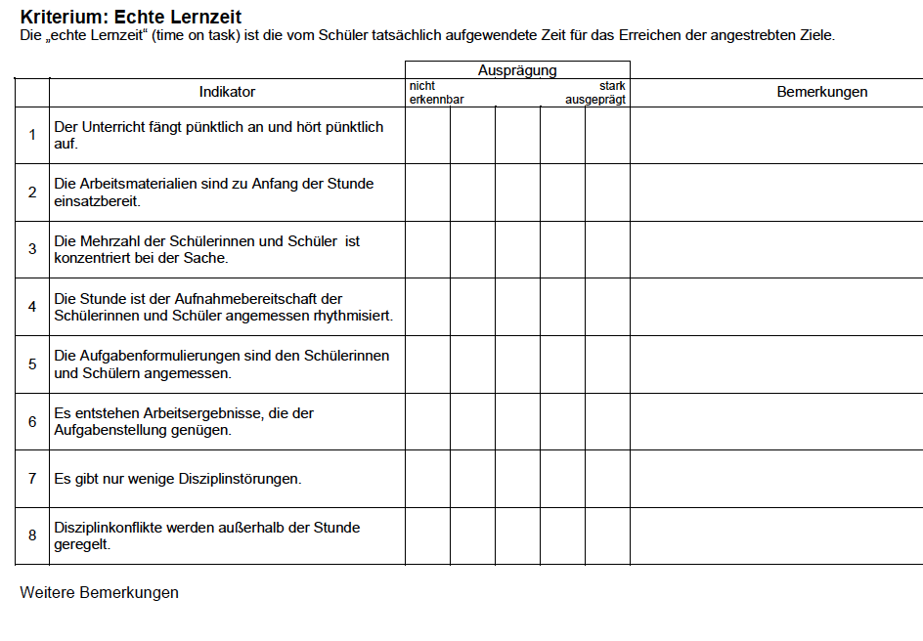
Beispiel für Beobachtungsbogen 1

Slide 9
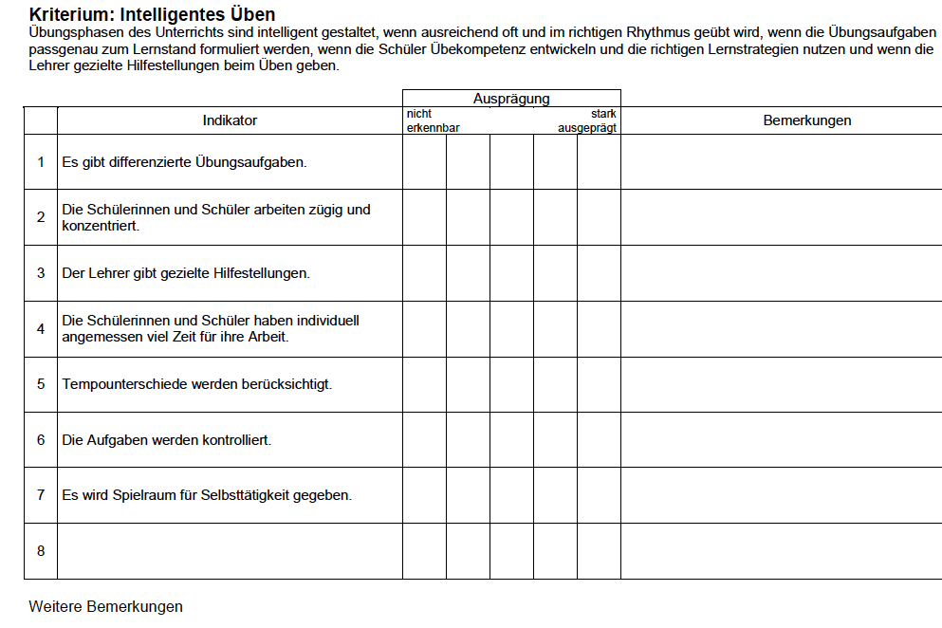
Beispiel für Beobachtungsbogen 2

Slide 10
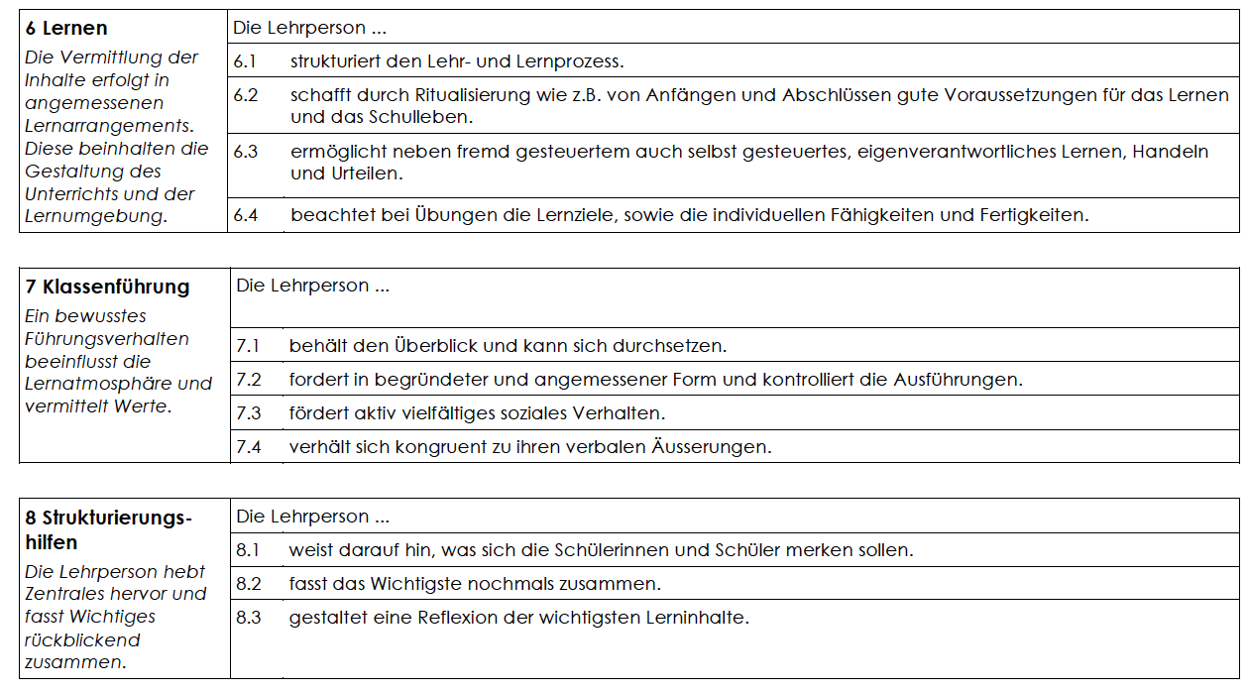
Beispiel für Beobachtungsbogen 3

Slide 11
Fünf Schritte zum Ablauf eines Feedbacks
Freie Äußerung des Feedbacknehmers
Rückmeldung zu Indikatoren
Zusammenfassung des Gesprächs
Zielvereinbarung
Feedback zum Feedback

Slide 12
Merkmale eines förderlichen Individualfeedbacks
Kriteriumsbezogen
Ich-Botschaften vermittelnd
Selbst-/Fremdwahrnehmung berücksichtigend
In Zielvereinbarung mündend
Diskurse ermöglichend

Slide 13
Feedbackregeln
Objektive Rückmeldungen gibt es nicht
Beschreiben - nicht bewerten
Positive und kritische Rückmeldung
Keine Verallgemeinerungen
Konkret und nachvollziehbar
Jede spricht für sich
Bei Störungen „Signal“ geben

Slide 14
Organisatorisches zur Einführung
Kick Off mit Informationen auf LK oder FK
Material bereit stellen
Tandems auf freiwilliger Basis bilden
6 – 8 Tandems als Pilotgruppe
zeitliche Unterstützung durch Stundenplan
ca. 30 Minuten Vorbereitung
ca. 60 Minuten Nachbereitung
Erfahrungen dokumentieren
über Erfahrungen berichten auf LK oder FK

Slide 15
Literatur
Böttcher, V./Spethmann, E.: Gemeinsam über Unterricht nachdenken. Kollegiale Hospitation lernen. In: Pädagogik Heft 1/2010 S. 24 - 27
Buhren, C.G.: Selbstevaluation in Schule und Unterricht. Weinheim 2018
Buhren, C.G.: Kollegiale Hospitation. Köln 2011
Buhren, C.G. (Hg.): Handbuch Feedback im Unterricht. Weinheim 2015
Buhren, C.G.: Feedback auf den Punkt gebracht. Stuttgart 2019
Hofmaier, M.: Kollegiale Hospitation. Teil einer Feedbackkultur. In: schulmanagement Heft 5/2009, S. 24 – 27

